Slide 1
Hands On Machine Learning
18.11 심층 Q-Learning의 변종
발표자 : 8기 고성호

Slide 2
Part 2
고정된 Q-value target
기본 DQL에서 model은 prediction을 만들고, target을 설정하는데 모두 사용된다. feedback loop는 발산, 진동, 동결 등의 문제가 생길 수 있기 때문에 network를 불안정하게 만든다.
때문에 딥마인드 연구자들은 2013년 논문에서 두 개의 DQN을 사용하는 방법을 사용하였다. 첫 번째는 각 step에서 학습하고 agent를 움직이는 데 사용하는 online model과 두 번째는 target을 정의하기 위해서만 사용하는 target model이다. target model은 online model의 단순 복사본으로, target model은 학습이 이뤄지지 않기 때문에 50 epoch마다 학습이 이뤄지는 online model의 가중치를 target model로 복사한다.
이러한 구조는 target model이 online model보다 자주 update되지 않으므로 Q-value target이 안정적이고, feedback loop 문제를 완화한다.

Slide 3
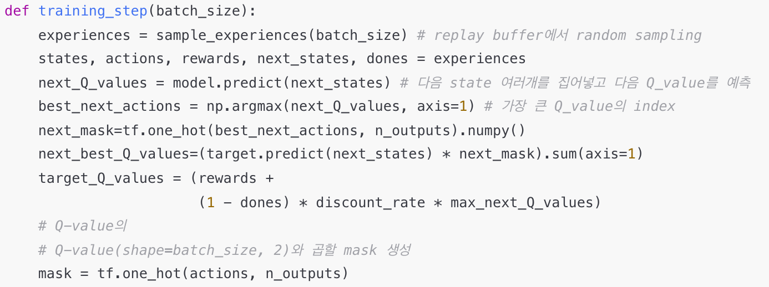
Part 2
더블 DQN
2015년 딥마인드 연구자들은 DQN 알고리즘을 개선한 Double DQN을 만들어 내었다.
Target model은 Q-value를 과대평가하는 경향이 있다. 예를 들어 모든 행동이 좋은 행동이라고 가정했을 때, 추정된 Q-value가 모두 같아야 하지만, 근삿값이기 때문에 약간의 차이가 발생하게 된다. 이 때 target model은 항상 가장 큰 Q-value를 선택하므로, 평균 Q-value보다 조금 더 큰 값을 선택하게 된다. 이 때 Q-value가 과대평가 된다.
이를 방지하기 위해 다음 state의 최선의 action을 선택할 때 online model을 사용한다. target model은 최선의 action에 대한 Q-value를 추정할 때만 사용한다.

Slide 4
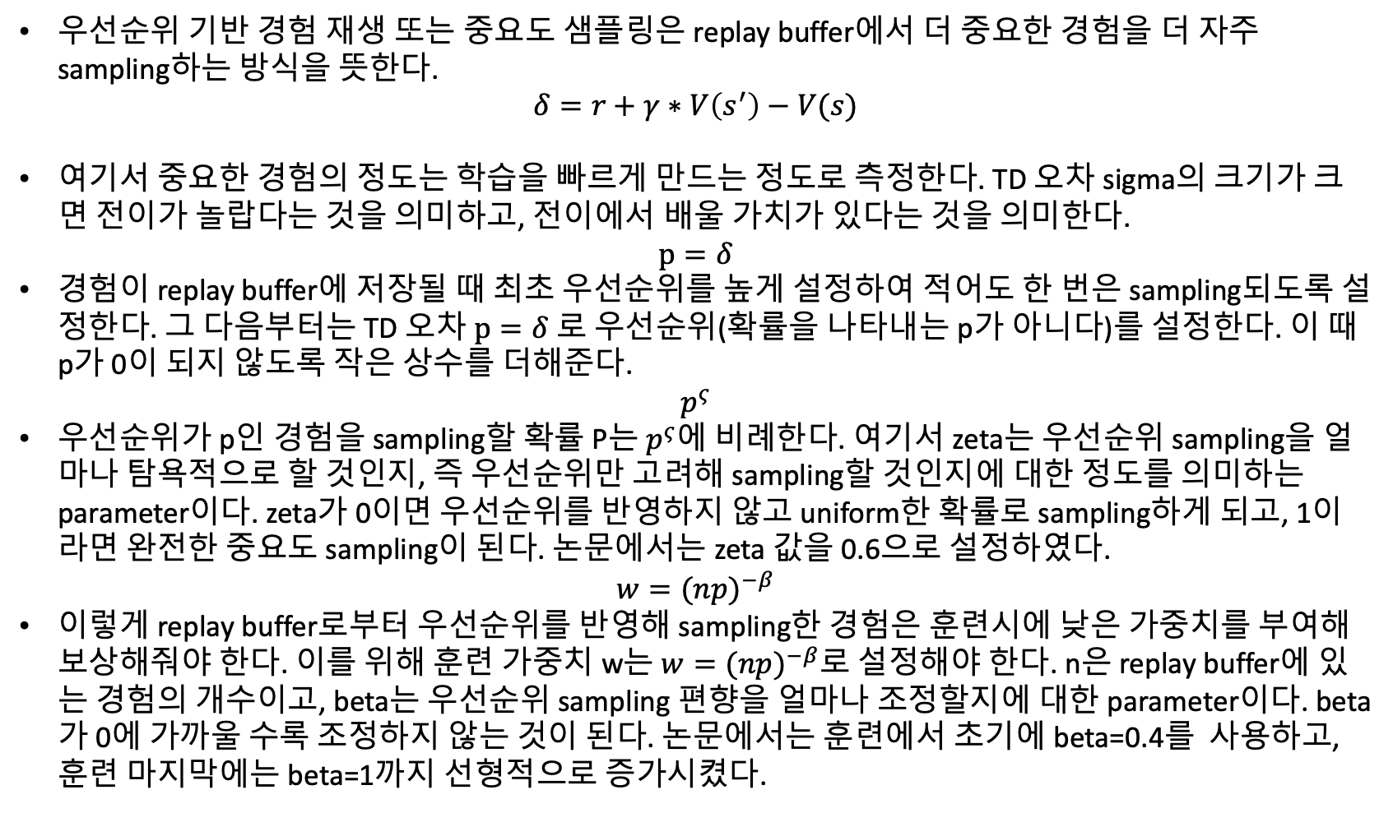
Part 2
우선 순위 기반 경험 재생
우선순위 기반 경험 재생 또는 중요도 샘플링은 replay buffer에서 더 중요한 경험을 더 자주 sampling하는 방식을 뜻한다.
$$δ=r+γ∗V\left(s^{′}\right)−V(s)$$
여기서 중요한 경험의 정도는 학습을 빠르게 만드는 정도로 측정한다. TD 오차 sigma의 크기가 크면 전이가 놀랍다는 것을 의미하고, 전이에서 배울 가치가 있다는 것을 의미한다.
$$p=δ$$
경험이 replay buffer에 저장될 때 최초 우선순위를 높게 설정하여 적어도 한 번은 sampling되도록 설정한다. 그 다음부터는 TD 오차 $p=δ$로 우선순위(확률을 나타내는 p가 아니다)를 설정한다. 이 때 p가 0이 되지 않도록 작은 상수를 더해준다.
$$p^{ς}$$
우선순위가 p인 경험을 sampling할 확률 P는 $p^{ς}$에 비례한다. 여기서 zeta는 우선순위 sampling을 얼마나 탐욕적으로 할 것인지, 즉 우선순위만 고려해 sampling할 것인지에 대한 정도를 의미하는 parameter이다. zeta가 0이면 우선순위를 반영하지 않고 uniform한 확률로 sampling하게 되고, 1이라면 완전한 중요도 sampling이 된다. 논문에서는 zeta 값을 0.6으로 설정하였다.
$$w={(np)}^{−β}$$
이렇게 replay buffer로부터 우선순위를 반영해 sampling한 경험은 훈련시에 낮은 가중치를 부여해 보상해줘야 한다. 이를 위해 훈련 가중치 w는 $w={(np)}^{−β}$로 설정해야 한다. n은 replay buffer에 있는 경험의 개수이고, beta는 우선순위 sampling 편향을 얼마나 조정할지에 대한 parameter이다. beta가 0에 가까울 수록 조정하지 않는 것이 된다. 논문에서는 훈련에서 초기에 beta=0.4를 사용하고, 훈련 마지막에는 beta=1까지 선형적으로 증가시켰다.

Slide 5

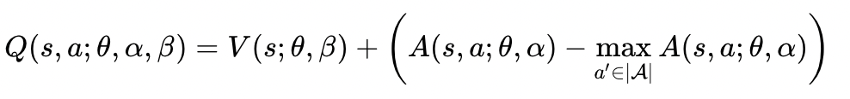
Part 2
Dueling DQN
Dueling DQN에서 (s, a)의 Q value는 위와 같이 state s에서 최적으로 행동했을 때 얻을 수 있는 할인된 총 보상에 대한 기댓값을 나타내는 value function V(s)와 state s에서 action a를 선택했을 때 다른 action들을 선택했을 때 보다 갖게 되는 이점을 나타내는 A(s, a)로 구성되어 있다. 위 식에서 alpha, beta, theat는 network의 weight이다. 두 개의 함수를 통해 추정된 estimator가 Q value를 구성하기 때문에 Dueling DQN이라고 부른다.value function의 estimator는 scalar값을 가지고, advantage function의 estimator는 vector값을 가진다.
위 식을 그대로 이용하지는 않고 아래 식과 같이 바꿔 사용한다. 최선의 행동이 a*일 때 A(s, a*)=0이기 때문에 위에서 살펴본 식에서 빼 주는 것이 가능하다.

Slide 6
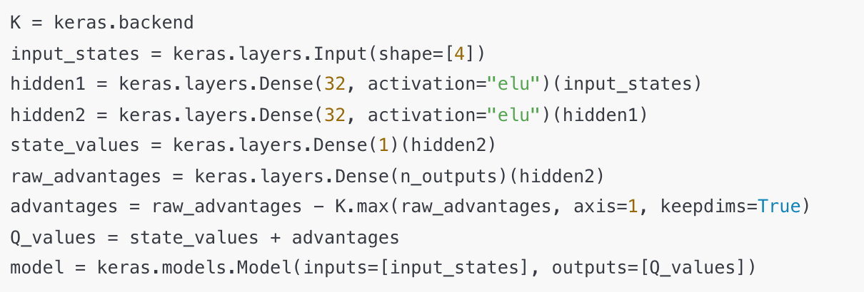
Part 2
Dueling DQN

Slide 7

감사합니다

